Slide 1
MAŁE ZĄBKI
DUŻE ZNACZENIE!
Oferta dotyczy pomocy w prawidłowej realizacji przez placówki oświatowe ustawy z dnia 12 kwietnia 2019 r. o opiece zdrowotnej nad uczniami (Dz. U. 2019 poz. 1078).

Slide 2
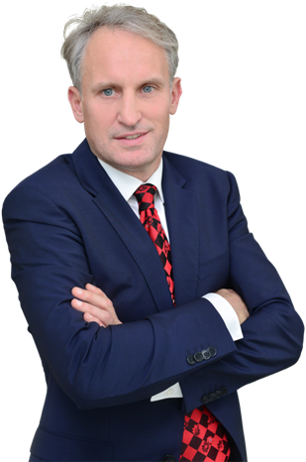
Corten Dental to eksperci stomatologii
Corten Dental to zespół fachowców stomatologii – zgrany zespół ludzi pełnych pasji do swojej pracy i dbających o to, aby zapewnić Pacjentom - szczególnie tym najmłodszym - jak największy komfort podczas wizyty
i leczenia. Piękny i zdrowy uśmiech to nie tylko kwestia medyczna, to poczucie pewności siebie i komfortu oraz większa chęć do uśmiechania się, dlatego Corten Dental stawia na nowoczesne rozwiązania stomatologiczne.
„ LECZYMY LEPIEJ
MISJA | Dbamy o to, aby Pacjenci znaleźli u nas nie tylko fachową
i skuteczną pomoc medyczną, ale także życzliwość i zrozumienie dla swoich obaw i problemów.
WIZJA | Corten Dental jako lider rynku świadczy usługi medyczne na najwyższym poziomie oraz stale podnosi komfort leczenia i życia swoich Pacjentów.
Ponad 250 lekarzy specjalistów
Specjaliści wykonujący swój zawód z pasją i zaangażowaniem.
Doświadczenie
27 lat doświadczenia w kompleksowej stomatologii w zakresie profilaktyki oraz leczenia.

Slide 3
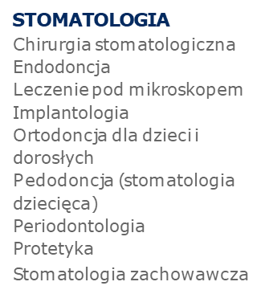
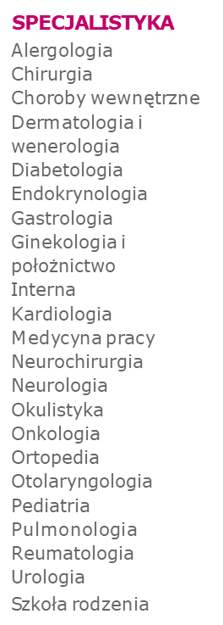
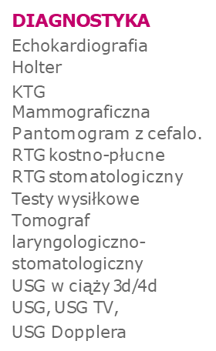
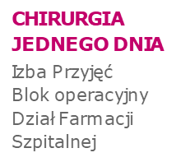
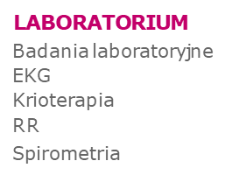
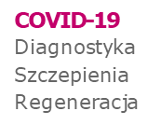
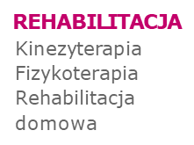
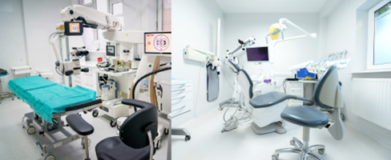

Slide 4
Współpraca nakierowana
NA ZDROWIE UCZNIÓW
Informacje o obowiązującej ustawie
Od 12 września 2019 r. na mocy ustawy z dnia 12 kwietnia 2019 r.
o opiece zdrowotnej nad uczniami (Dz. U. 2019 poz. 1078) organy prowadzące szkołę lub jednostki samorządu terytorialnego
są zobowiązane do zawarcia umowy z podmiotem leczniczym, który zapewni uczniom dostęp do świadczeń zdrowotnych, w tym stomatologicznych.
Według ustawy opiekę zdrowotną nad uczniami poza pielęgniarką i lekarzem POZ będzie sprawować lekarz dentysta we współpracy
z higienistką stomatologiczną - w gabinecie stomatologicznym w szkole, dentobusie, lub w gabinecie współpracującym ze szkołą.
Naszych lekarzy cechuje doświadczenie oraz odpowiednie podejście do dzieci. Mamy świadomość, że praca z najmłodszymi wymaga specyficznych metod. W naszych gabinetach zapewniamy kompleksową opiekę stomatologiczną dla całych rodzin.

Slide 5
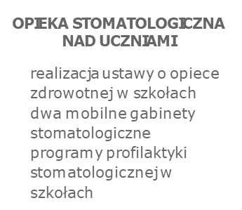
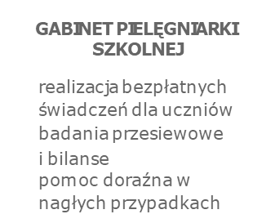
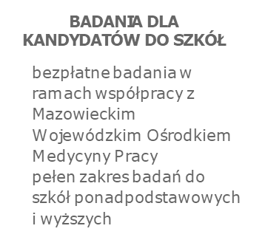
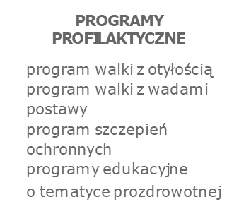
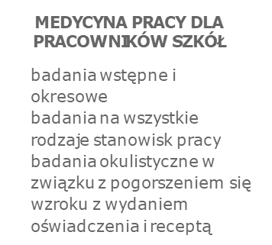
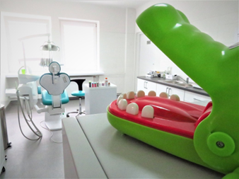

Slide 6
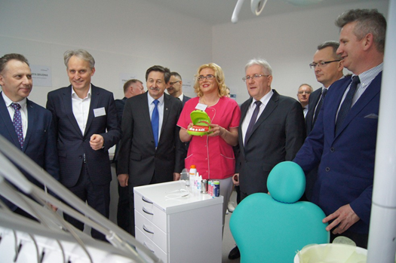
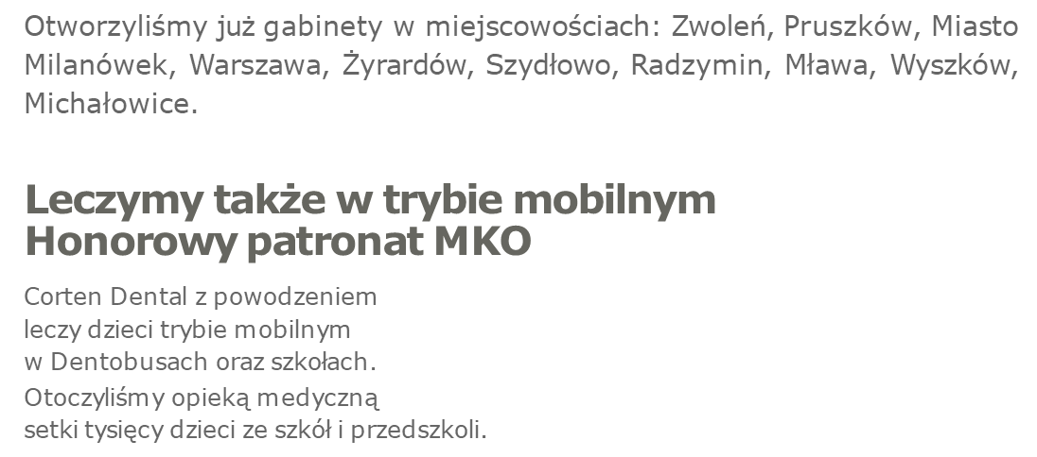
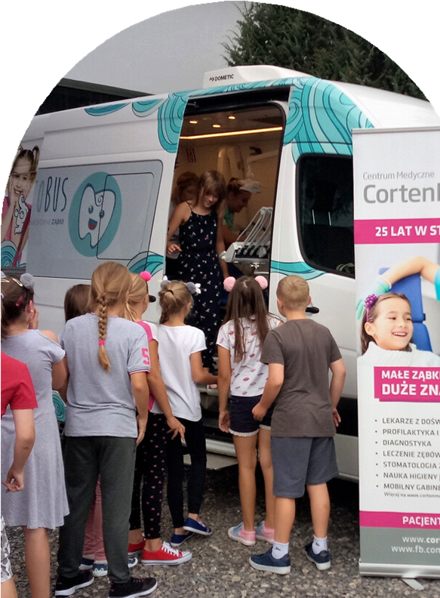
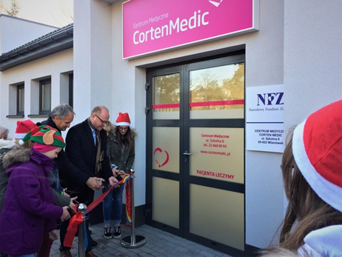

Slide 7
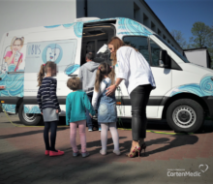
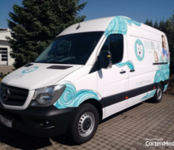
W ramach porozumienia realizację opieki stomatologicznej dzielimy na 2 etapy:
Przegląd i profilaktyka – lekarz dentysta oraz asystent medyczny przyjeżdża do Państwa szkoły wraz ze wszystkimi niezbędnymi narzędziami stomatologicznymi, wykonywane są przeglądy i profilaktyka wszystkim uczniom, których rodzice wyrazili zgodę na badania. Każdy rodzic otrzymuje po przeglądzie indywidualny plan leczenia swojego dziecka.
Leczenie stomatologiczne – po otrzymaniu indywidualnego planu leczenia w formie Karty Młodego Pacjenta rodzice mają możliwość kontynuacji leczenia we wszystkich Placówkach Corten Medic i Corten Dental.

Slide 8
Instrukcja wypełnienia oświadczenia przez rodzica
Niewłaściwe skreślić.
Imię i nazwisko zapisujemy DRUKOWANYMI LITERAMI.
Pełny 11-cyfrowy numer pesel.
Jeśli uczeń nie posiada numeru pesel podajemy:
Datę urodzenia,
Numer paszportu,
Kraj wydania paszportu.
ADRES ZAMIESZKANIA:
ulica, numer budynku, kod pocztowy, miejscowość/miasto;
Wyrażam zgodę na przetwarzanie danych osobowych moich i mojego dziecka, zgodnie z ustawą o ochronie danych osobowych oraz Rozporządzeniem Parlamentu Europejskiego i Rady UE 2016/679 (RODO) przez Spółki z Grupy Corten Medic Tomasz Sikora ,ul. Beliny-Prażmowskiego 15 26-600 Radom (https://www.cortenmedic.pl/polityka-prywatnosci/), w celu udzielania przez ten podmiot świadczeń opieki zdrowotnej w rodzaju leczenie stomatologiczne. Podanie danych jest dobrowolne. Poinformowano mnie, że przysługuje mi prawo dostępu do swoich danych, możliwości ich poprawienia, żądania zaprzestania ich przetwarzania.
Wyrażam zgodę na realizację w/w świadczeń w roku szkolnym 2022/2023 na mocy umowy pomiędzy Corten Dental a Narodowym Funduszem Zdrowia (ozn. bezpłatnie dla Pacjenta). Oświadczam, że w/w świadczenia profilaktyczne nie były realizowane w ramach NFZ w przeciągu ostatnich 6 m-cy. Wyrażoną zgodę można w dowolnym momencie cofnąć po złożeniu oświadczenia w formie pisemnej w dowolnej placówce Corten Medic lub za pośrednictwem poczty elektronicznej pomoc@cortenmedic.pl.

Slide 9
Dokumentacja medyczna
Zgodnie z Rozporządzeniem dotyczącym obowiązku raportowania zdarzeń medycznych dotyczycącym wszystkich usługodawców realizujących świadczenia medyczne podmiot leczniczy ma obowiązek przekazać do systemu P1 informacje o zdarzeniu medycznym niezwłocznie po jego wystąpieniu, jednocześnie nie później niż w terminie 2 dni od zakończenia świadczenia.

Slide 10
Instrukcja organizacji/przebiegu przeglądów stomatologicznych w szkole
1. Rozesłanie/Rozdanie wszystkim uczniom oświadczeń oraz przesłanie ich za pomocą platform internetowych.
2. Zebranie wypełnionych oświadczeń.
3. Przekazanie liczby zebranych oświadczeń mailowo bądź telefonicznie.
4.Wyznaczenie pomieszczenia przez Placówkę. Pomieszczenie powinno mieć dostęp do umywalki z bieżącą wodą, biurka oraz gniazdka elektrycznego.
4.Umówienie terminu przeglądów.
5.Stworzenie harmonogramu ze strony Placówki w celu usprawnienia przebiegu i czasu wykonywania świadczeń stomatologicznych oraz wyznaczenie osoby koordynującej przyprowadzanie uczniów do wyznaczonego miejsca odbywania się przeglądów.
6. Przekazanie kart przez personel medyczny osobie koordynującej w celu rozdania ich podczas godzin wychowawczych uczniom bądź podczas zebrań rodzicom/opiekunom prawnym.

Slide 11
Instrukcja organizacji/przebiegu przeglądów stomatologicznych w szkole (Dentobus)
1. Rozesłanie/ Rozdanie wszystkim uczniom oświadczeń oraz przesłanie ich za pomocą platform internetowych.
2. Zebranie wypełnionych oświadczeń.
3. Przekazanie liczby zebranych oświadczeń mailowo bądź telefonicznie.
4.Wyznaczenie miejsca postojowego dla pojazdu.
4.Umówienie terminu przeglądów.
5.Stworzenie harmonogramu ze strony Placówki w celu usprawnienia przebiegu i czasu wykonywania świadczeń stomatologicznych oraz wyznaczenie osoby koordynującej przyprowadzanie uczniów do wyznaczonego miejsca odbywania się przeglądów.
6. Przekazanie kart przez personel medyczny osobie koordynującej w celu rozdania ich podczas godzin wychowawczych uczniom bądź podczas zebrań rodzicom/opiekunom prawnym.

Slide 12
Kontakt
Katarzyna Walas
Koordynator Stomatologii Mobilnej
M: 531 623 611
@: katarzyna.walas@cortenmedic.pl

